Slide 1
シンポジウム： 荷電レプトンフレーバー非保存探索による LHC時代の素粒子物理 ――― DCミューオンビームによる cLFV探索
2013年3月26日
日本物理学会第68回年次大会
＠広島大学
素粒子物理国際研究センター
内山 雄祐

Slide 2
目次
直流ビームとその実験のポイント
現状
MEGの最新結果
将来計画（~5年）
MEGアップグレード
Mu3e実験
その先
2010 |  | 2012 |  | 2014 |  | 2016 |  | 2018 |  | 2020 |  | 2022
14 TeV
HL-LHC
7–8 TeV
13–14 TeV
MEG
MEG upgrade Mu3e phase I
Mu3e phase II
new μ→eγ?
現在

Slide 3
DCミューオンビームによるcLFV 探索
$μ^{+}→e^{+}γ$
$μ^{+}→e^{+}e^{−}e^{+}$

Slide 4
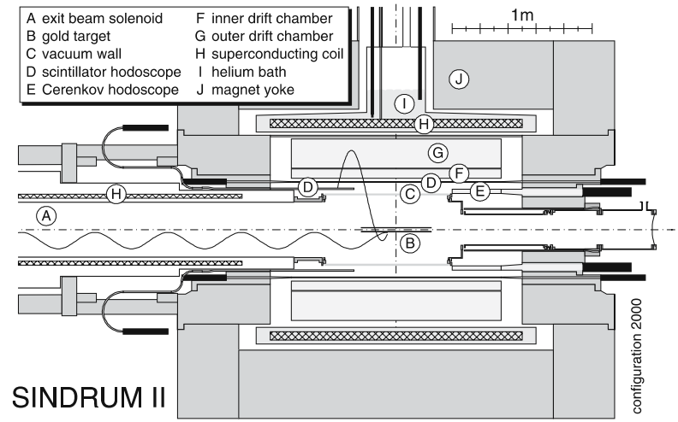
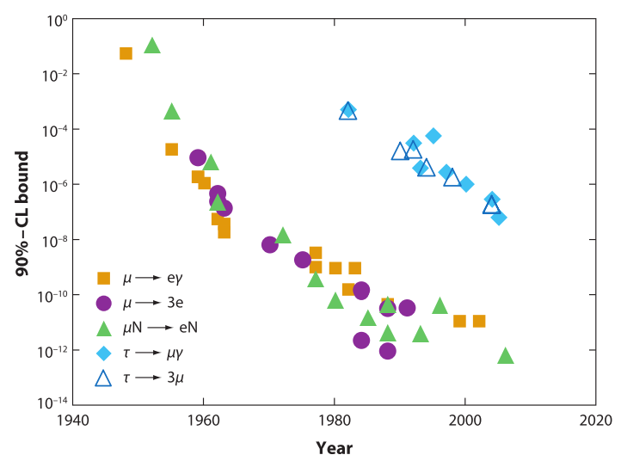
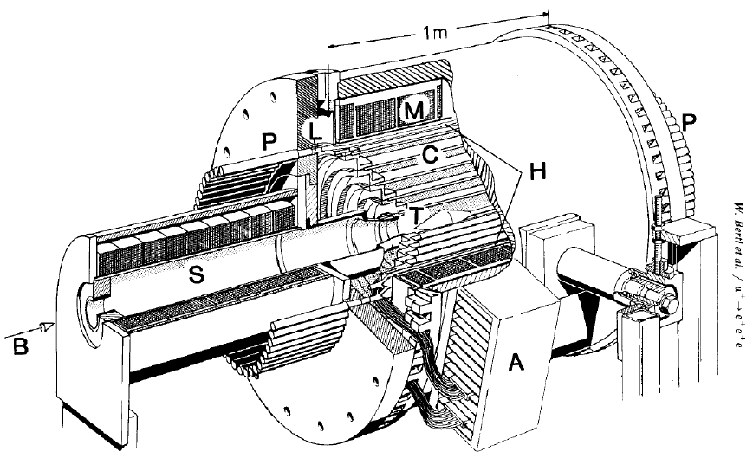
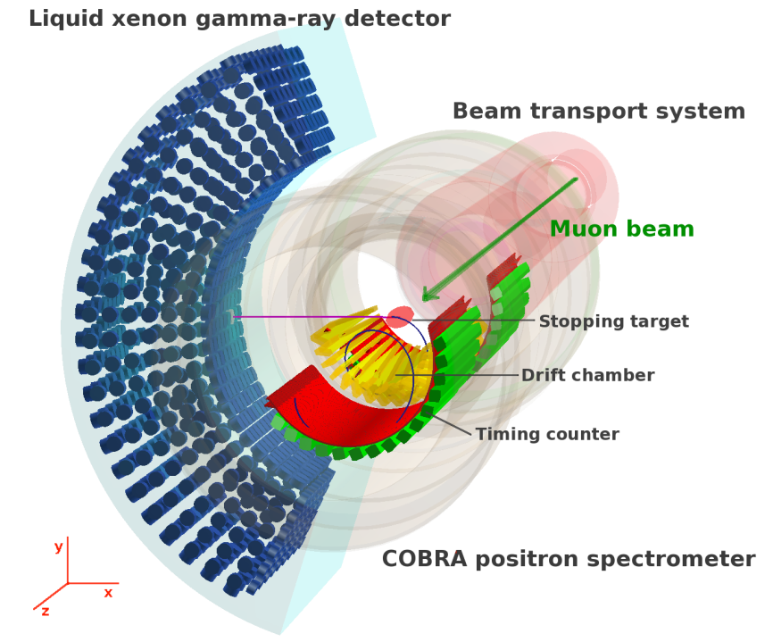
History
SINDRUM II
1989–2000
@PSI R(μAu→eAu) <7.0×10⁻¹³
SINDRUM
1983–1986
@SIN(PSI) B(μ→eee) <1.0×10⁻¹²
本トーク
25年前の実験
次のトーク
MEG
2008–2013 @PSI B(μ→eγ) <5.7×10⁻¹³
μLFVは PSI!?
次の次のトーク

Slide 5
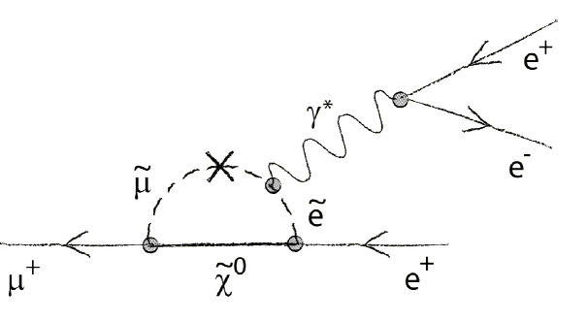
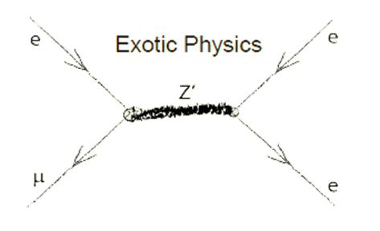
μ→eγ と μ→eee
リアルか バーチャルか
基本同じ物理
主に光子が媒介(SUSYなど)では、 B(μ→eee)はB(μ→eγ)の2桁落ち
μ→eeeはそれ以外にも感度あり。
Z, H,H⁺⁺, Z’など。treeダイアグラムの寄与も。
μ→eγでも高次の効果で効くので感度0ではない。
BSM探索において相補的

Slide 6
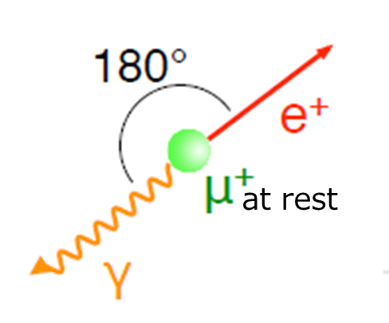
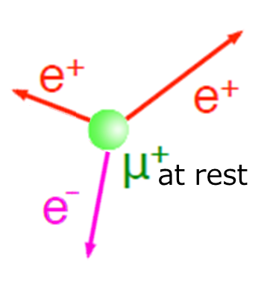
μ→eγ と μ→eee
相違点
一平面上
52.8MeV(＝M_{μ}/2)
エネルギーの和＝M_{μ}
52.8MeV(＝M_{μ}/2)
2体崩壊
シグナルが明瞭
アクセプタンス(立体角・運動量)が稼ぎやすい
3体崩壊
信号Kinematicsがモデル依存
アクセプタンス(立体角・運動量)を稼ぐのが大変
より厳しいコインシデンス
中性粒子 (γ)
高精度・高効率検出が難しい
方向が再構成できない
崩壊点のマッチがとれない
荷電粒子only
高精度測定
3粒子とも運動量ベクトルを再構成できる
信号Kinematicsがモデル依存
崩壊点のマッチも見れる

Slide 7
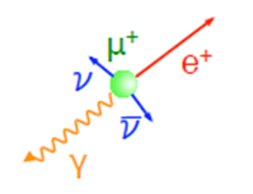
μ→eγ と μ→eee
共通点
物質量を極限まで減らす(検出器・ターゲット)
低運動量領域(O(10MeV))⇒多重散乱で測定精度が制限。
余分なBGの発生を抑える。
e⁻e⁺対消滅からのガンマ線や、 Bhabha散乱によるe⁺e⁻対
複数の粒子のcoincidence実験
多変数でphysics BGを抑制
偶発BGが効きだすところまでビーム強度を上げられる
それぞれの粒子のsingle rate ∝ (瞬間的)beam rate
直流ビームが最適！
物質中の電子

Slide 8
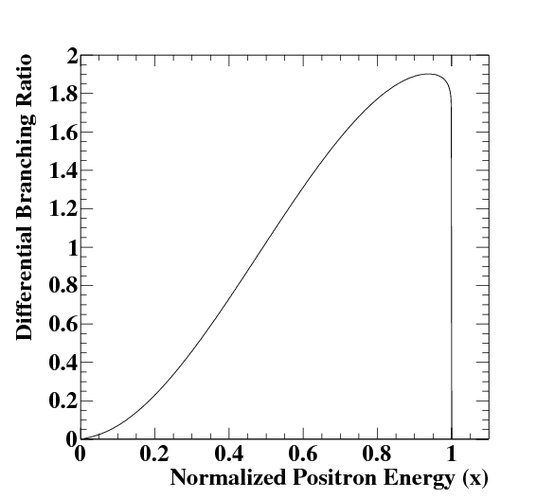
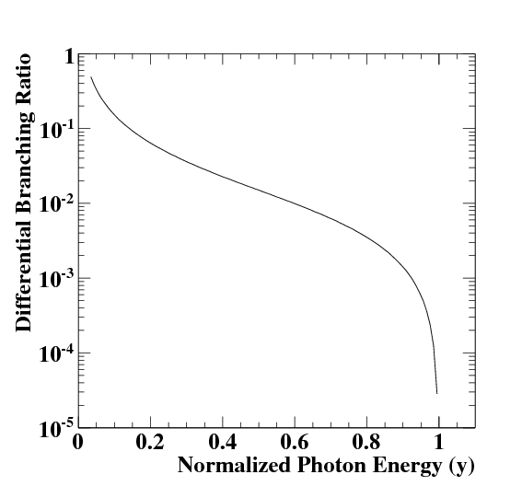
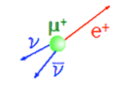
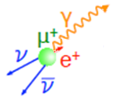
Accidental background
μ→eγ例
R_{BG} ∝ R_{μ}²・f_{e}・f_{γ}・δω/4π・δt
R_{μ}²
たまたま同時
signal
たまたまback-to-back
PSI世界最強直流ミューオンビーム
High rate e⁺ measurement
High resolution γ measurement
×
signal
特殊勾配磁場 スペクトロメータ
液体キセノン
ガンマ線検出器
この3点がμ→eγ実験では特に重要
⇒ MEG実験

Slide 9
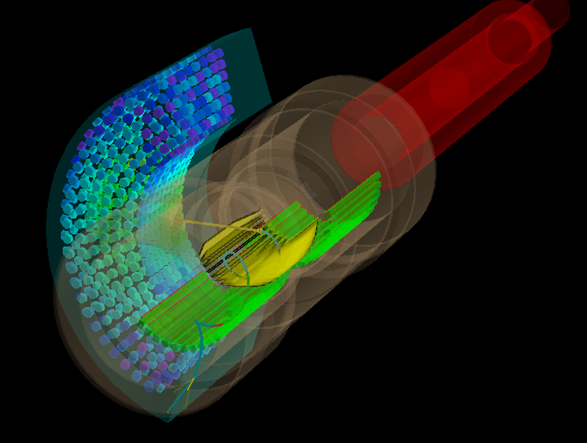
MEG実験
~60 collaborators
πE5 beamline @PSI
μ＋ beam
γ
COBRA SC magnet
e＋
Drift chambers
Timing counters
LXe γ-ray detector
Detector paperを参照
(http://arxiv.org/abs/1303.2348)

Slide 10
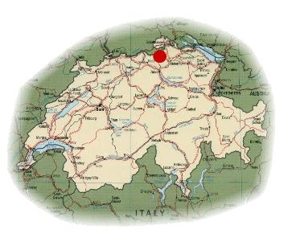
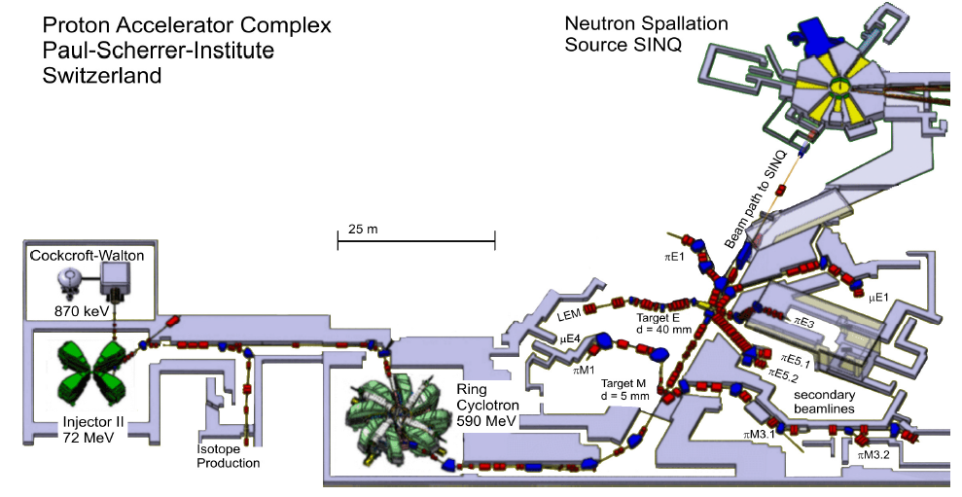
PSI
PSI
Switzerland
Paul Scherrer Institut
スイス最大の国立科学研究所
World’s most powerful proton beam to targets:
590MeV x 2.4mA = 1.4MW
π,μ生成 ターゲット
World’s highest intensity π & μ beams
πE5
UCN sourceへ

Slide 11
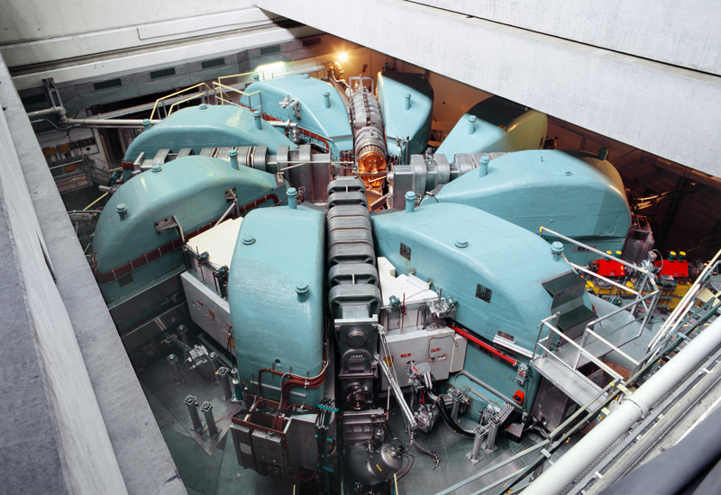
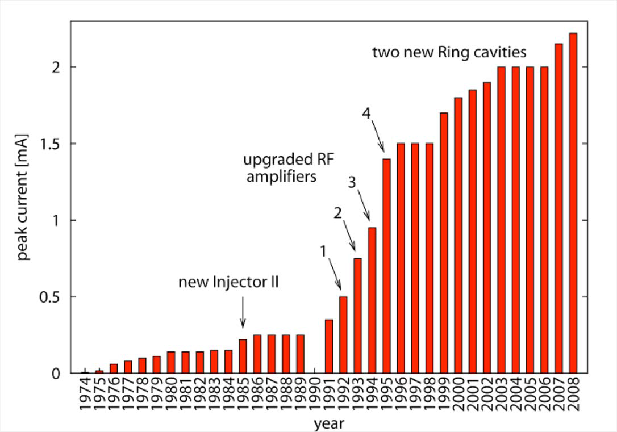
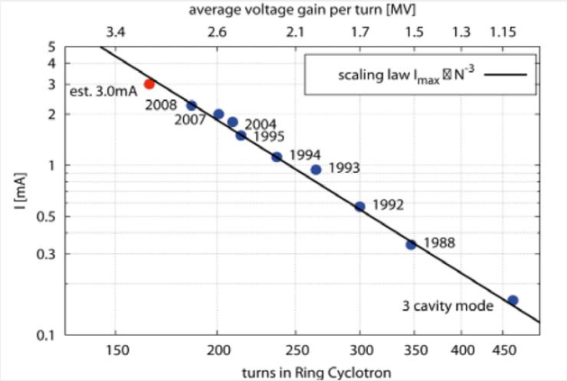
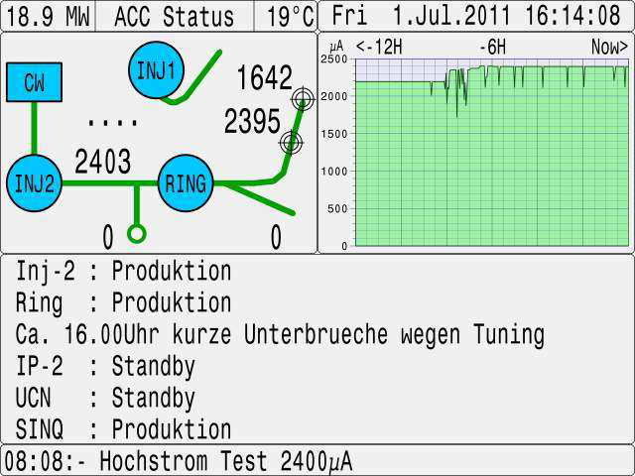
Ring Cyclotron
1.4 MW
2.3 mA
est. 3.0mA
陽子を590MeVまで加速
周波数: 50.6 MHz
μ寿命に対して十分早い
≒ 直流ビーム
来年40周年を迎える。
未だバリバリ現役。増強中

Slide 12
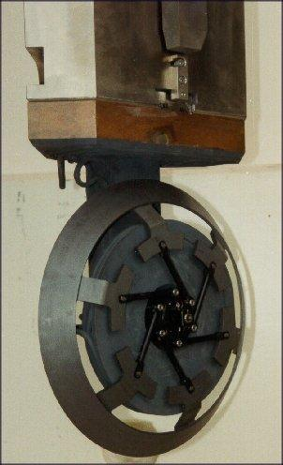
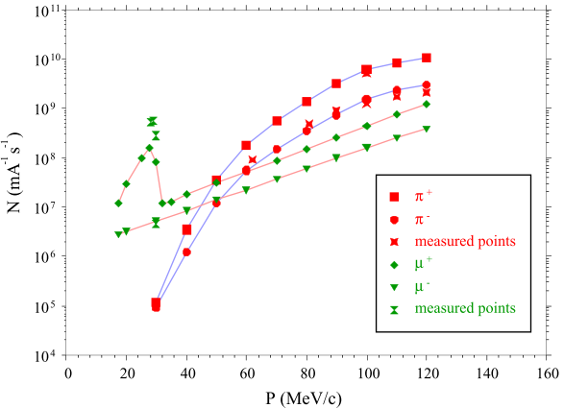
ミューオン生成
生成ターゲット
proton
π⁺
proton
2次ビーム ラインへ
μ⁺
stop
Surface muon
ターゲット表面で静止したパイオン崩壊
28 MeV/c に揃った大強度μ⁺
~100％偏極
πE5ビームライン
世界最大強度のsurface μ⁺ビームを供給
up to a few 10⁸μ⁺/sec
LFV実験に重要 (薄いターゲットにとめる)
4cm グラファイト (回転で冷却)
enhancement from surface mu
10⁸
@ πE5
現状、実験サイトは一意に決まる

Slide 13
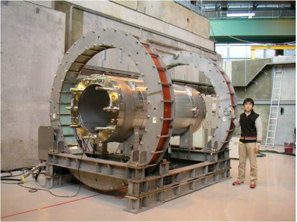
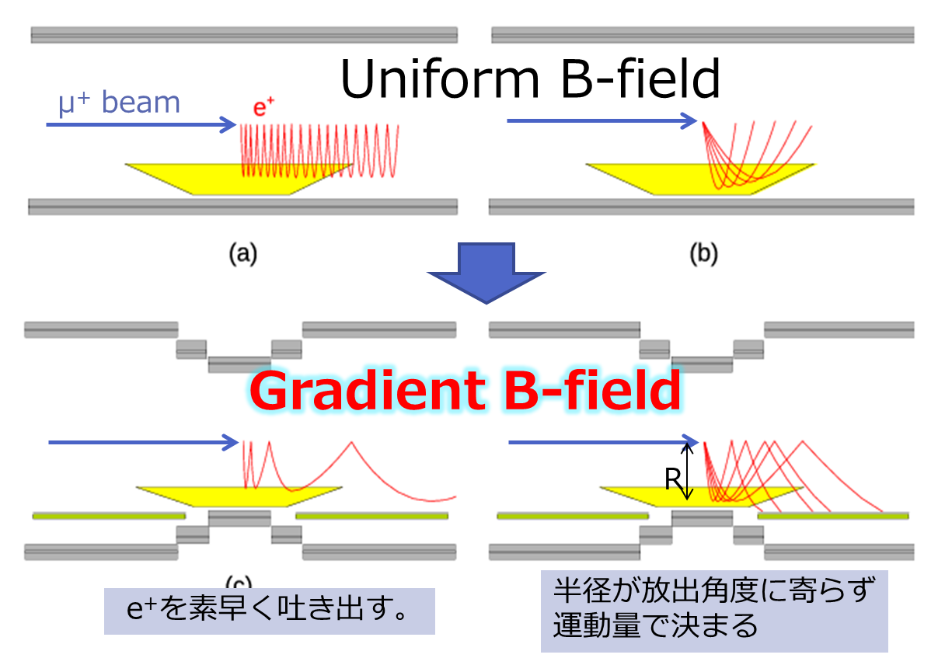
e⁺スペクトロメータ
特殊な勾配磁場を形成
ステップ構造の超伝導コイル
1.3T(中心)⇒0.5T(端)
KEK・東大の経験・アイデア
日本企業の超伝導技術

Slide 14
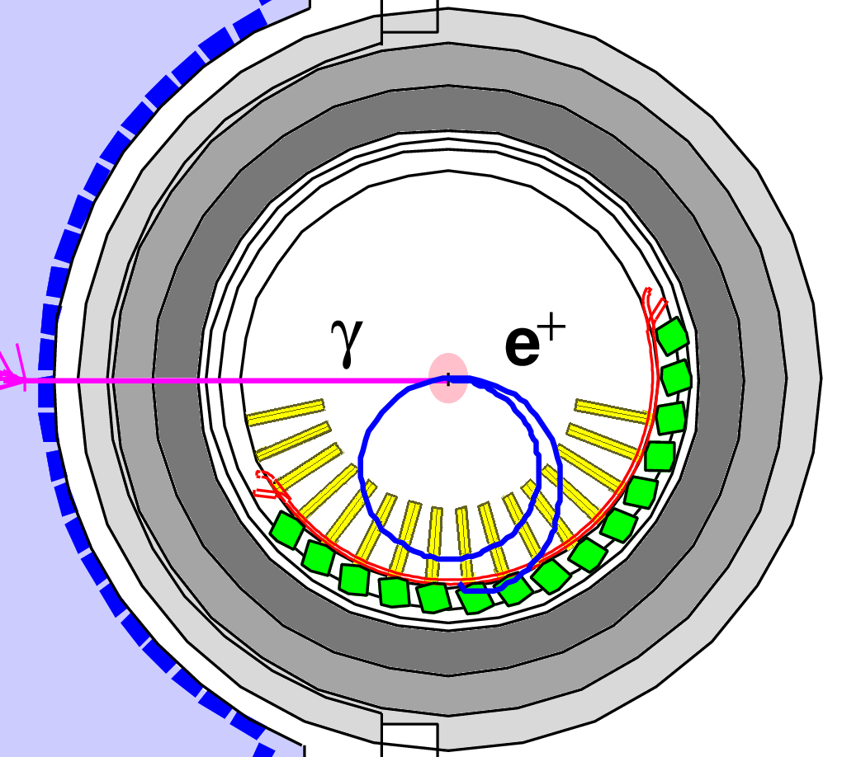
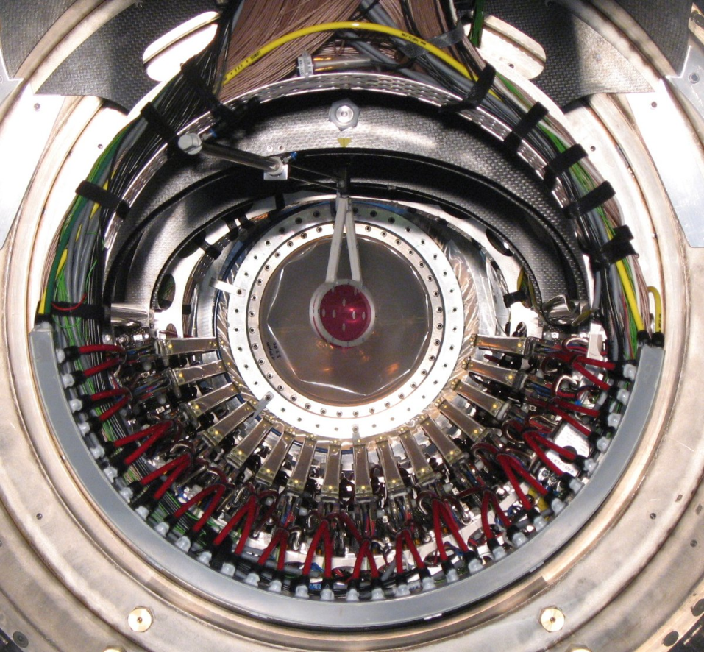
e⁺スペクトロメータ
静止ターゲット
3×10⁷μ⁺/secを薄いターゲットに止める
205μm厚ポリエチレン
軽量ドリフトチェンバー
16枚のモジュール
12.5μm厚カソードフォイル
He:ethane=50:50
全体はヘリウムガス
~2x10⁻³X₀ for e⁺ trajectory
極薄
タイミングカウンタ
プラスチックシンチレータ
マグネット
ガンマ線を透過させるため薄い(0.2X₀)超伝導コイルを使用

Slide 15
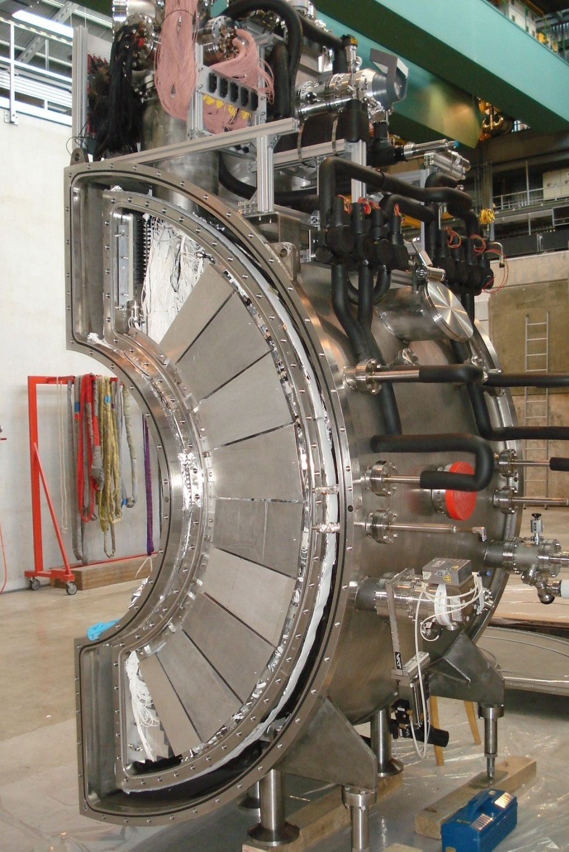
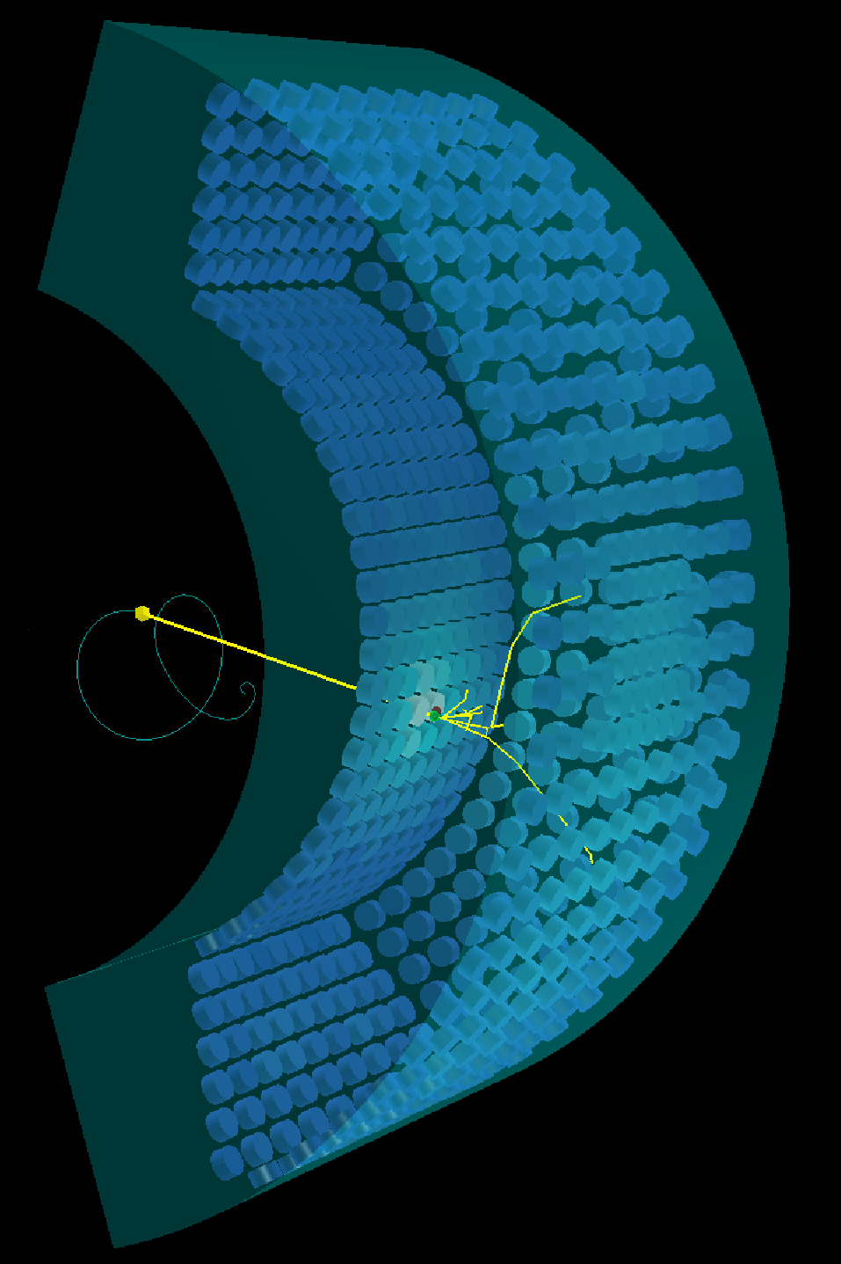
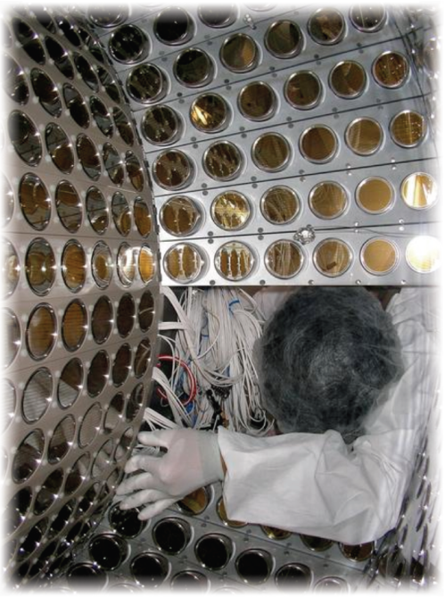
ガンマ線検出器
900L 液体キセノン シンチレータ
Active volume ~800l
Ω/4π = 11%
846 PMTs
高性能
高い密度 (X₀=2.8cm) ⇒ 高検出効率
高発光量・早い応答 ⇒ 高分解能
一様性・純化可 ⇒ 大型化
世界初・トンスケールLXe検出器の実用化に成功
(現在世界最大)
挑戦
真空紫外光 (178nm)
低温 (165K)
高純度
達成分解能 (@52.8MeV)
σ_{E}/E = 1.7%
σ_{t} = 67 ps
σ_{x} = 5–6 mm
東大・早稲田・KEKのパイオニア的研究
日本企業の光検出器技術
50cm

Slide 16
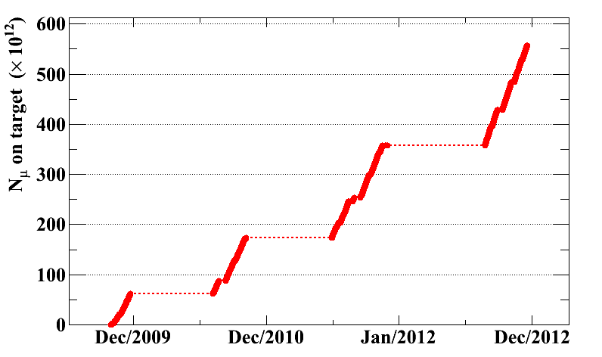
MEGの歩み
1999 |  | Proposal
… |  | … R&D …
2007 |  | Engineering run
2008 | Sep–Dec | 1st physics data acquisition
2009 |  | Analysis of 2008 data
 | Nov–Dec | 2nd physics data acquisition
2010 | Aug–Oct | 3rd physics data acquisition
2011 |  | Analysis of 2009&2010 data
 | July–Nov | 4th physics data acquisition
2012 | Aug–Dec | 5th physics data acquisition
2013 |  | Analysis of 2009–2011 data
 | May–Aug | Final physics data acquisition
First result (2008 data) (Nucl.Phys.B834 1)
90% UL : 2.8×10⁻¹¹
現在までの取得データ量
(ターゲット上でのμ⁺崩壊数)
2012
2nd result (2009–10 data) (Phys.Rev.Lett 107 171801)
90% UL : 2.4×10⁻¹²
2011
2010
2009
ここまで解析完了
準備に10年
DAQ、5年
New!
3rd result (2009–11 data)
(arXiv:1303.0754)
This talk

Slide 17
What’s new?
詳しくは
29pRC02:藤井
のトークを
改良
解析アルゴリズムの改善
e⁺ : トラッキングコード刷新
γ : 波形を使ったpileup除去の導入
2009–2010データの再解析
合計、20%のsensitivity改善
倍増
2011データ
統計量2倍 : 2011 = 2009+2010
DAQ efficiency改善: 72→96%
ハードウェア改良
LXe検出器の較正デバイスの改良
NaI→BGO for π⁰→γγ較正
より良い較正、エネルギースケール・分解能の見積もり
e⁺スペクトロメータの光学計測の改良(アライメント)
角度測定の不定性軽減
感度
Combined analysis 2009–2011
Sensitivity(期待90%UL): 7.7×10⁻¹³
倍の感度で探索
2倍

Slide 18
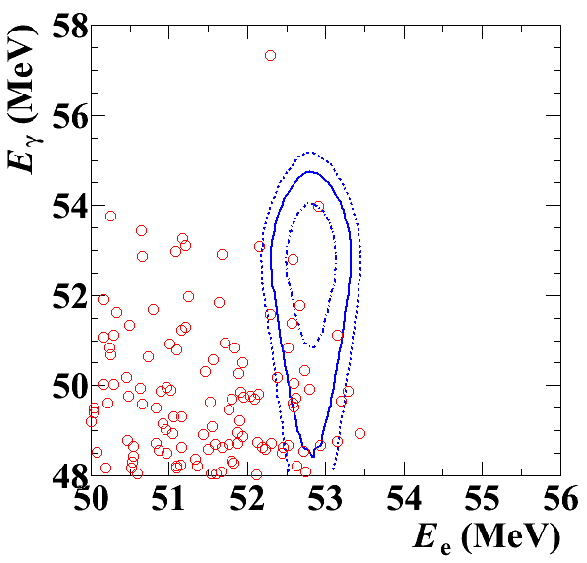
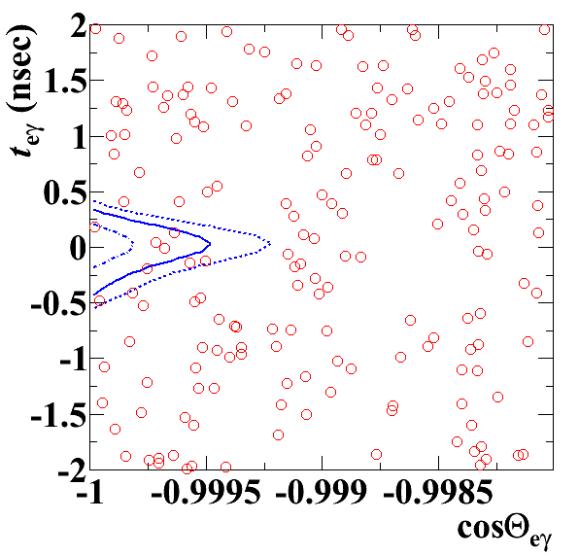
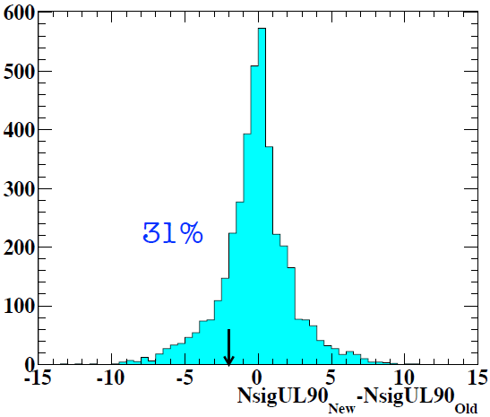
2009–2010 data
まず2009–2010再解析データを見た
|t_{eγ}|<0.244ns; cosΘ_{eγ}<-0.9996
51<E_{γ}<55.5MeV; 52.4<E_{e}<55MeV
Best fit
N_{sig} = 0.3
B = 8.9×10⁻¹⁴
Consistent with null signal
Limit
B < 1.3×10⁻¹²
(@ 90%C.L.)
Consistent but tighter UL
前回の結果との
整合性試験

Slide 19
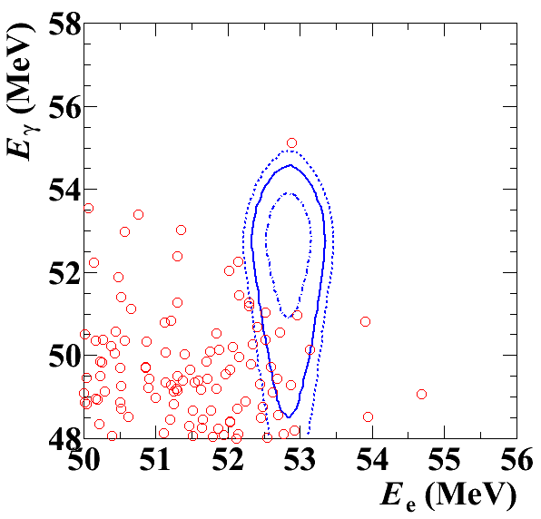
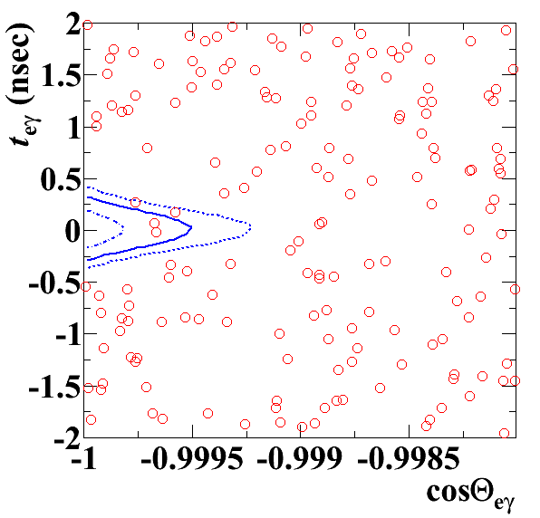
2011 data
|t_{eγ}|<0.244ns; cosΘ_{eγ}<-0.9996
51<E_{γ}<55.5MeV; 52.4<E_{e}<55MeV
Blind領域をオープン
(2013/Jan./24)

Slide 20
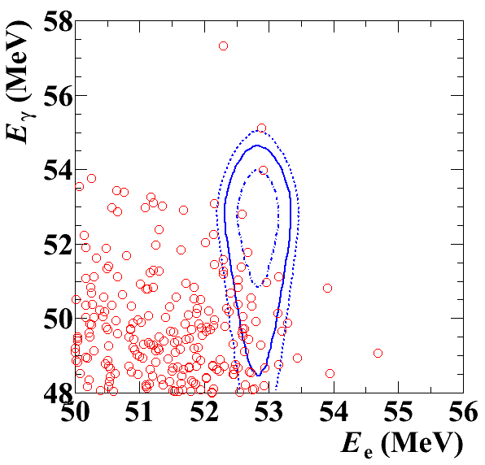
2009–2011 data
全部合わせると
|t_{eγ}|<0.244ns; cosΘ_{eγ}<-0.9996
51<E_{γ}<55.5MeV; 52.4<E_{e}<55MeV
イベントの超過はみられない。

Slide 21
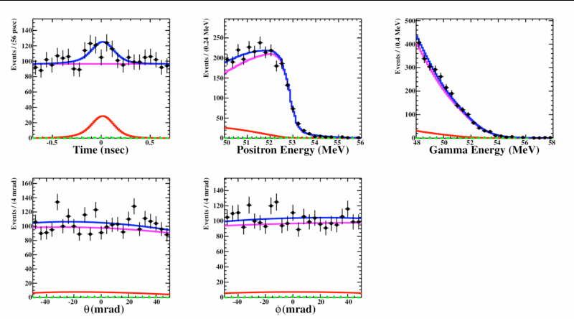
Likelihood fit
Projected distribution
t_{eγ}
E_{e}
E_{γ}
―― ACC (best fit)
―― RMD (best fit)
―― Signal (best fit)
―― Total
θ_{eγ}
φ_{eγ}
Best fit
N_{sig} = -0.4
B = -5.8×10⁻¹⁴
BG onlyとコンシステント

Slide 22
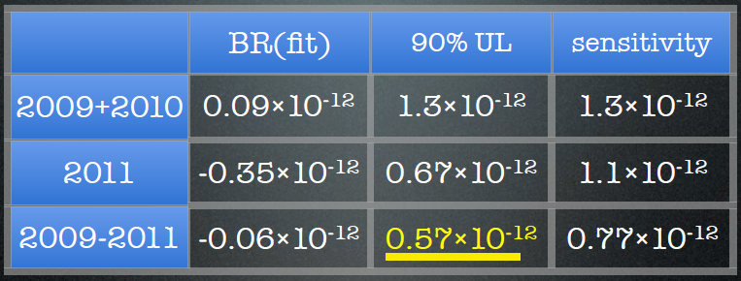
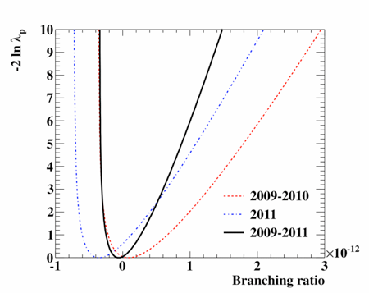
結果
前結果よりさらに4倍厳しい上限値が導かれた。
Likelihoodカーブ
profile likelihood ratio
※ULはfrequentist的に導出。
(likelihood curveは直接は使っていない)

Slide 23
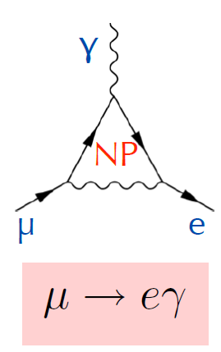
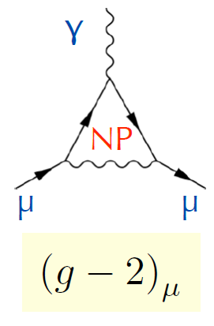
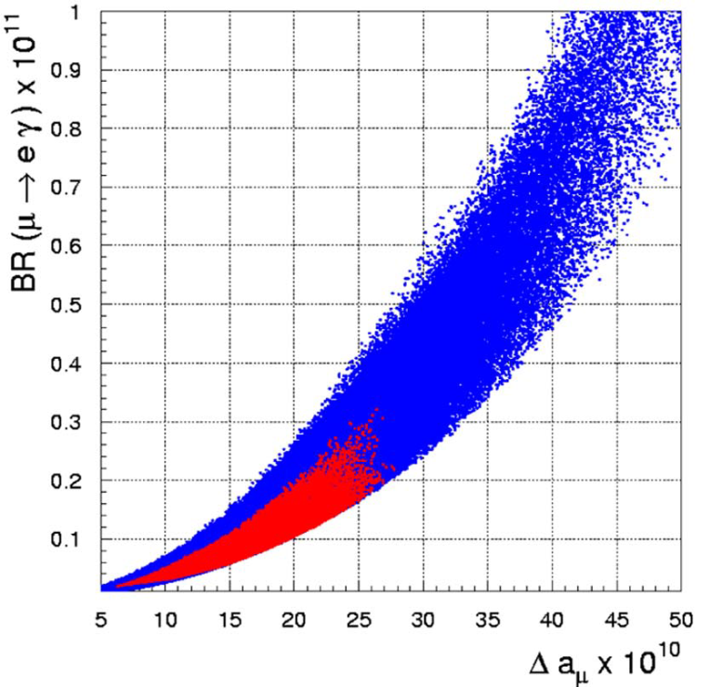
gー2との関係
似たダイアグラム。同じ物理が寄与。
一般的に強い相関。
G.Ishidori et al, PRD75, 115019 (2007)
MSSM with
large tanβ
heavy squarks not heavy sleptons
constraint from B-physics
LHCとは独立にBSMに強い制限。
カラードセクターでは見えない物理
LHCでは到達できない高エネ領域
(g-2がBSMを見ているならば、)新物理はフレーバを強く保護する巧妙な仕組みを持つことを示唆!?
MEG constraint
g-2 deviation
(PDG2012)

Slide 24
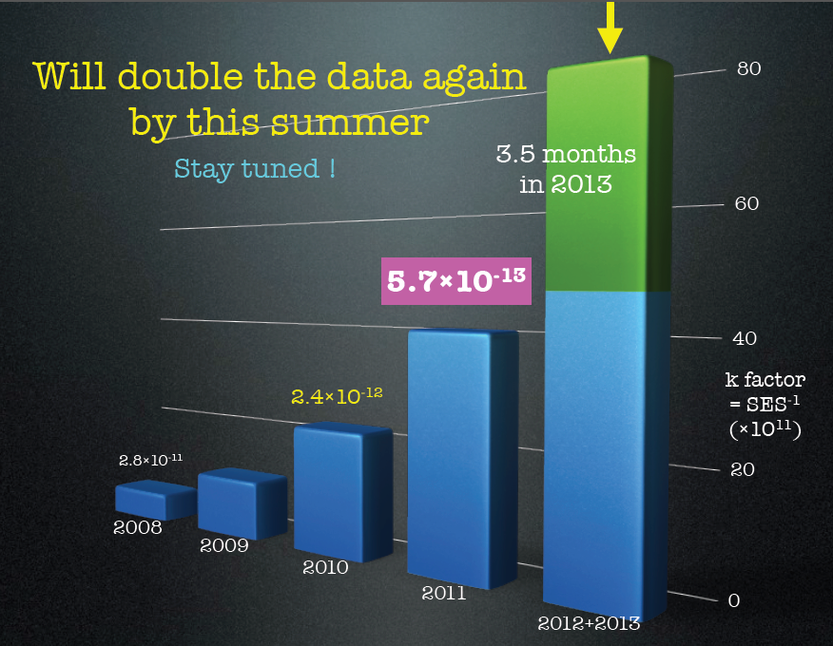
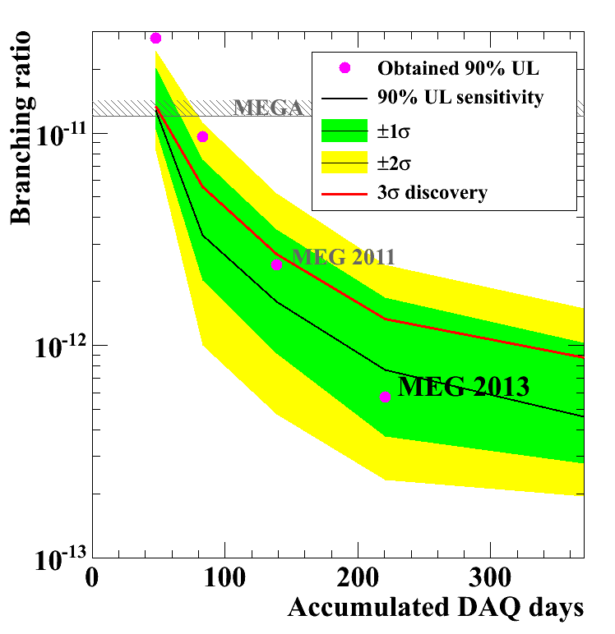
今後の見込み
2012年データ取得済み
15%高いビームレイト
今年8月までデータ収集
データ量さらに倍
10⁻¹³台半ばでの探索をさらに進める
感度向上がなまる⇒MEG-I終了。
LHC13TeVの最初の結果が出始める時点での、cLFVからの最高のインプットとなる
(expected)

Slide 25
近い将来の計画 (～5年)
2010 |  | 2012 |  | 2014 |  | 2016 |  | 2018 |  | 2020 |  | 2022
14 TeV
HL-LHC
7–8 TeV
13–14 TeV
MEG
MEG upgrade
Mu3e phase II
new μ→eγ?
Mu3e phase I
現在
DeeMe
COMET phaseI
Belle II

Slide 26
MEGアップグレード
目標設定
一桁感度を伸ばすことは重要 ⇒ 目標感度
超対称大統一理論などで興味深い
次世代実験に匹敵
~5×10⁻¹⁴
時間
5年程度の時間スケール
LHCでの革新に遅れをとらない
次世代実験より早く
堅実に
MEGの経験
MEGのConceptはそのまま
全く新しい技術・実験原理ではなく、
確立した(でも新しい)技術の応用で立ち向かう
低予算 ・ 早期実現
既存装置の活用
beam line, LXe, magnet, etc
協力体制・信頼関係の築かれたチーム

Slide 27
MEGアップグレード
どうやって？
統計 >10倍
2–3倍のビームレイト
現ビームラインπE5で可能
2倍の検出効率
現検出器(特にe⁺サイド)の大幅な損失を改善
ビームタイムの効率使用
可
必須 要件
高レイトで安定に動く検出器
増倍するBGの抑制 10倍統計×3倍レイト=30倍BG
(e⁺運動量で2)x(γエネルギーで2)x(角度で2)²x(時間で2)=32
BG生成自身を減らす。
より薄いターゲット・トラッカー
放射崩壊や対消滅事象の積極的ヴェト法を考える
挑

Slide 28
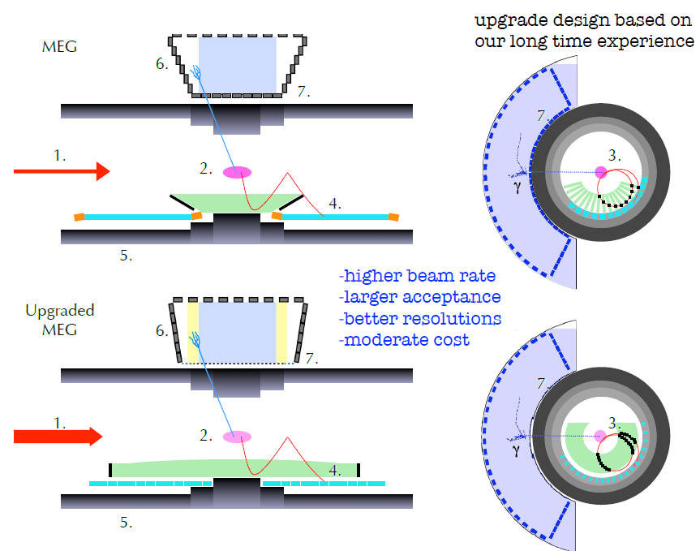
MEGアップグレード
全体像
MEG Upgrade Proposal
(http://arxiv.org/abs/arXiv:1301.7225)

Slide 29
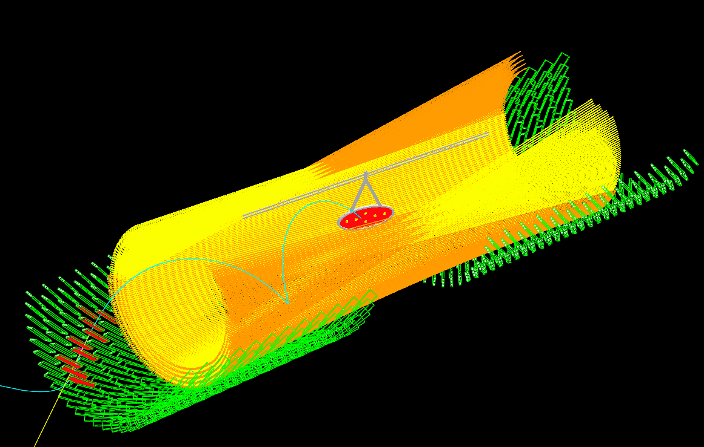
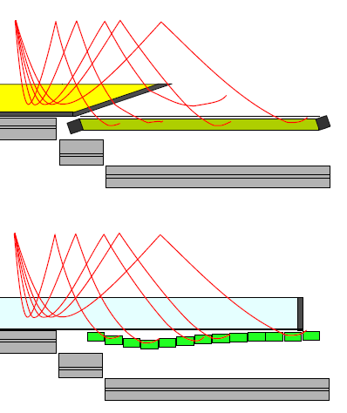
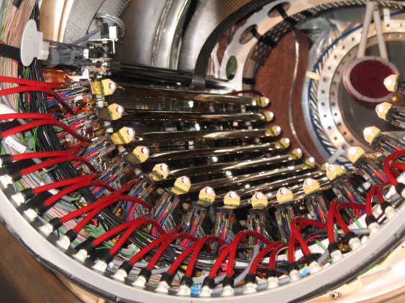
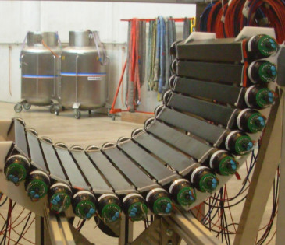
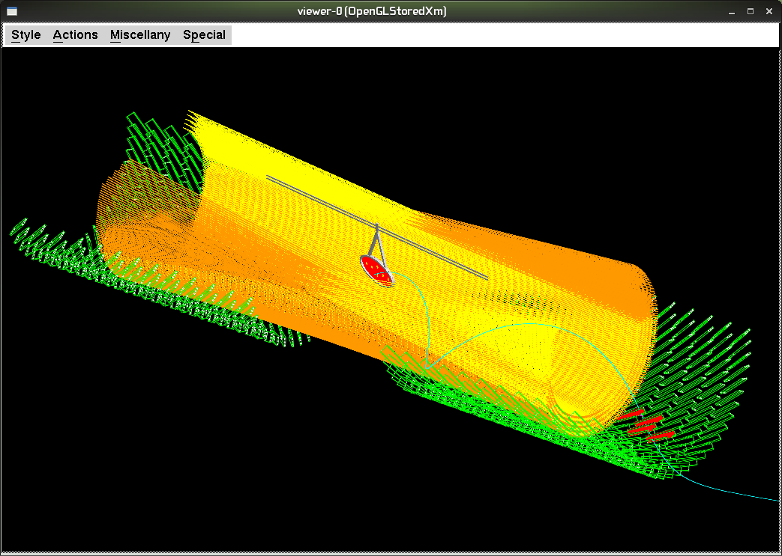
New トラッカー
単一ボリュームステレオワイヤー・ドリフトチェンバー
高レイト耐性・持久性
小さなセルでヒット数・分解能向上
1200センスワイヤー
130μm hit resolution
長く単一ボリュームでTCへの透過性
検出効率2倍に。
ガンマ線BGの生成を抑制
飛行距離の精密測定
(時間分解能)
最もチャレンジング
フレームやプリアンプなどに当たり飛跡が曲げられてしまう。
Helium-base gas
タイミングカウンタに当たる直前までトラッキング。余分な物質はない。
より薄いターゲット
細分型タイミングカウンタ
小型プラスチックシンチレータを多数配列
SiPM読み出し
多重カウンタヒットで
期待分解能 30–35 ps
26aHC15:西村
Notes:
より薄いターゲット

Slide 30
LXe検出器に20MeV以上エネルギーを落とすガンマ線の生成ポイント
r
物質中の電子
現検出器
r
ガスのみのトラッキングボリューム
アップグレード
検出器
z
トラッカー起源のγ線BGを半分にできる。
Notes:
AIFの絵

Slide 31
ガンマ線検出器
重要な読み出し部分をPMTからより細かなSiPMに置き換える
シンチ光の収集率の一様性が上がり、
分解能が向上
パイルアップ識別能力向上
薄いデバイスにより、検出効率改善
12mm
世界最大のUV有感SiPM with
1p.e. counting, >15%PDE
開発成功
UVに感度を持つ大型SiPMを開発中
28pRF03:金子
PMTサイズによる 分解能の制限
CG
Notes:
絵の差し替え

Slide 32
2インチPMT
(前面に216個)
pileupイベント (28 + 25 MeV)
12mm角SiPM
(~4000個)
相互作用のイメージング能力Up

Slide 33
10倍

Slide 34
MEGアップグレード
昨年暮れ、proposalをPSIに提出
今年1月、PSI評価委員会から承認を得る
(http://arxiv.org/abs/arXiv:1301.7225)

Slide 35
For a new μ→eee実験
現在のリミット：1×10⁻¹² (1988)
目標設定
MEGの結果を考慮 ⇒ 最低ライン 10⁻¹⁵
1×10⁻¹⁶ まで行ければ興味深い領域を広くカバー
MEG upgrade超え、COMET,Mu2eに匹敵
ただし、GHzビームが必須
最高Eのe
シグナル アクセプタンス
3体崩壊 Kinematics
立体角を大きく。
シグナル分布はモデル依存
>10MeVの電子を検出できる よう設計 ⇒ 50%
最低Eのe
BG
アクシデンタルBG
崩壊点・時間・運動量で区別
物理BG ($μ^{+}→e^{+}e^{+}e^{−}νν$)
運動量のみで区別
σ_{Emis}~0.7% for <10⁻¹⁵
Notes:
PSIの検討、TPCアイデア

Slide 36
Mu3e実験
新しいテクノロジーで立ち向かう
180cm
※縦横比1でない
~15cm
シンチレーティングファイバー
コーン型の静止ターゲット
表面積を稼ぎ崩壊点を分散させる
HV-MAPS
極薄シリコン ピクセルセンサー
σ_{ｔ}~数百 psec
Geometrical acceptance ~70%
ハイデルベルク大が中心

Slide 37
Silicon pixel tracker
クーロン多重散乱を極限まで抑えるために極薄のデバイスが必要。
HV-MAPS
30–50μmまで 薄くできる
amp, digitization on chip
早い読み出し:50ns timestamp
読み出し回路をチップ上に搭載
(High voltage monolithic active pixel sensors)
50μm厚のシリコンウェハー
2013:Extensive beam test campaign
モックアップ
<1‰ X₀ per layer

Slide 38
Tracking
100 μ崩壊 @2×10⁹/s
20MHz readout (50nsスナップ)
a few×100 ps 時間情報 from ToF

Slide 39
Staging approach
Phase IA
2015
中央シリコンのみで早期実現
≦10⁷μ/s @πE5
新しい技術の経験・実験原理の実証
感度 O(10⁻¹⁴)
Phase IB
2016~
第一サイドステーションとToF導入
~10⁸μ/s @πE5の最大強度
感度 O(10⁻¹⁵)
統計リミット
Phase II
2017以降
Full configuration
~2×10⁹μ/s @新しいビームライン
感度 O(10⁻¹⁶)
Notes:
色分け

Slide 40
Mu3e
昨年暮れ、proposal (phase I)をPSIに提出
今年1月、PSI評価委員会から承認を得る
今後テクニカルレビュー
(http://arxiv.org/abs/1301.6113)

Slide 41
πE5エリアの共有
実験準備は並行して進められるように。
ビームライン上流の設備も共有。
ビームを切り替える
同時にビーム共有は無理。
ここはコンフリクト
どちらか片方は取り外す
Mu3e
MEG

Slide 42
その先 (5–10, >10年)
2010 |  | 2012 |  | 2014 |  | 2016 |  | 2018 |  | 2020 |  | 2022
14 TeV
HL-LHC
7–8 TeV
13–14 TeV
PSI/HiMB
MEG
MEG upgrade
Mu3e phase II
Mu3e phase I
ProjectX stageI
new μ→eγ?
現在
DeeMe
Mu2e
COMET phaseI
COMET phaseII
Belle II

Slide 43
HiMB＠PSI
PSI次世代 High intensity Muon Beamプロジェクト
Spallation neutron(SINQ)ターゲット窓で生成されるミューオンを取り出す
大強度proton (1次ビームの70%が止まる)
広いパイオンレンジ(<150MeV)
広いボリューム(9000倍)
高い断面積
~3×10¹⁰ surface μ⁺/sec (見積もり)
本格的な研究を今年開始
来年までに実現可能性を見極める
2016–2017のSINQ長期停止に合わせて建設
70%
中性子源へ
Mu3e phase IIには十分。 他の利用も模索し始める。
Pb+Zy+D₂O
今後もPSIが素粒子実験High intensityフロンティアをリードしていけるかかかっている
Al
Protons
25 cm
proton
muon
Surface muons

Slide 44
Project X
次世代MW陽子加速器施設@Fermilab
3MW@3GeV, continuous wave linac
パルス構造を柔軟に調整可 (1–160MHz)
パルスモード → μ–e conversion
高周波モード → 次世代μ→eγ,eee
US高エネ戦略のKey
今夏のSnowmassにむけて
PXで可能な物理プログラムが
検討中。
次世代μ→eγ,eeeも含まれている。
早くて2017年から 5年かけて建設？

Slide 45
RCNP/MuSIC
日本でも!?
大阪大学RCNPで大強度DCミューオン源MuSICを建設中
世界初の超伝導パイオン捕獲システム
1μA陽子ビームで~1×10⁸μ⁺/sec
RCNPサイクロトロン施設のアップグレードも検討中
MW級陽子ビーム×MuSIC ⇒ >10¹¹μ⁺/sec !!
今年4月から運転開始
@400W
位相空間回転(⇒究極μ-e転換実験)
μ→eee実験 を目指す
Courtesy of A.Sato (Osaka Uni.)

Slide 46
‘HL-LHC時代’のDCミューオンビームによるcLFV探索
1
物理からの要請：
大いにある
(LHC, COMETなどの結果。それらと相補的。)
2
利用可能なDCミューオン源：
前途有望
(複数のプロジェクトが欧米日で進行中。)
3
洗練された実験アイデア：
？？
時間スケールが構想から実現までO(10年)。
次の実験を考えだす時期か。
堅実に一歩一歩改善していく。
技術革新・画期的アイデアで一気に。
まずは
10⁻¹⁵台でのμ→eγ探索ができないか？
Mu3eよりよいμ→eee実験アイデアを考えられるか？

Slide 47
Conclusion
現在
μ→eγ 10⁻¹³台の存在が棄却されだした
BSMモデルの構築に強い制限
pre-MEGから20倍厳しい制限
すでに多くのパラメータ領域を棄却
B (μ→eγ) < 5.7×10⁻¹³ @90%CL
さらに倍の統計量で探索
MEGの最終結果に注目！
追い詰めて
次
μ→eγ 10⁻¹⁴台，μ→eee 10⁻¹⁵台の探索準備が進行中
当面はまだPSIがリードしていく
捕まえて
将来
その先の探索を可能にする大強度ビームの計画も進行中
μ→eee 10⁻¹⁶台の実験計画
その他の実験も考え始める時期
取り調べ

Slide 48
Physics Briefing Bookより。

Slide 49
これまでの結果
2009–2010データ解析
No excess of signal
Set new limit
B < 2.4×10⁻¹²
前実験より5倍厳しい制限
Best-fit : N_{sig}= -0.5
(Phys.Rev.Lett 107 171801)

Slide 50
解析
ACC
(accidental BG)
Blind region
t_{eγ}sideband
E_{γ} sideband
RMD
(Radiative muon decay)
(E_{e},E_{γ},t_{eγ},θ_{eγ},φ_{eγ})
5次元分布
(N_{sig},N_{RMD},N_{ACC})
max. likelihood fitで推定

Slide 54
サイドバンド
サイドバンドデータを使って解析を最終チェック
positive time
off back-to-back
likelihood fit,
UL の計算まで
時間または角度のずれた
領域で解析してみる。
BGレイトは期待値と
合致することを確認。
得られたULもSensitivity
とconsistent
2009–2011 combined data

Slide 55
系統誤差
t_{eγ}
E_{e}
E_{γ}
back-to-backに対する 不定性が最大
θ_{eγ}
φ_{eγ}
系統誤差の影響は 全体でULを1%の変化量

Slide 56
Likelihood analysis
サイドバンドからのBG数制限
μ→eγ signal
Radiative muon decay
Accidental BG
profile likelihood ratio

Slide 57
再解析による変動
再構成された変数の変化は分解能よりずっと小さい。
テイル(再構成ミス)イベントの大きな変化によるイベントの消滅・出現

Slide 58
E_{γ}=55.1 MeV
E_{e}=52.9 MeV
t_{eγ}=-15 ps
Θ_{eγ}=178.5°

Slide 60
γシングルスペクトル
このポジトロンを検出し
アクシデンタルBGをタグする
MEG upgradeのオプション

Slide 65
MEG-base
立体角を増やす
今10%
ガンマ線の方向再構成？
sub mm 位置分解能、
方向に感度ある？
Radial TPC for e⁺ tracking
E
σ_{E}<100keV可能

Slide 66
O(10⁻¹⁶)の感度を目指す！？
3×10¹¹μ/sec@Project X

Slide 67
Project X サイト

